Slide 1
大気主成分の凝結を考慮した 二次元雲対流モデルによる 火星大気の数値計算
惑星物理学研究室修士課程 2 年
山下達也
2008/11/27 先負

Slide 2
目次
はじめに
モデルの概要
計算結果
まとめ

Slide 3
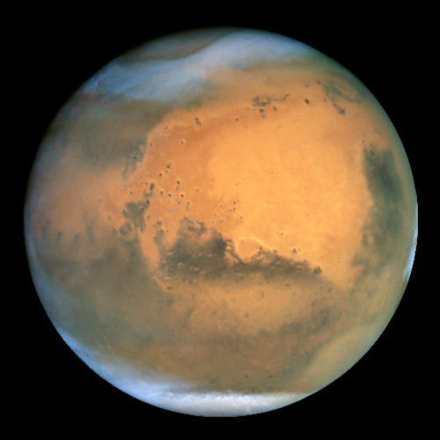
1.1 : 現在の火星大気について
希薄な大気
平均地表面圧力 : 約 6 -- 7 [hPa]
寒冷な気候
有効温度 : 220 [K]
CO2 を主成分とする大気組成
CO2 : 96.5 %, N2 : 3.5 %, etc
大気主成分が凝結
H2O 氷雲の他に CO2 氷雲が存在
CO2 氷雲は極域・赤道上空に分布
(Pettengill and Ford, 2000; Montmessin et al., 2006)

Slide 4
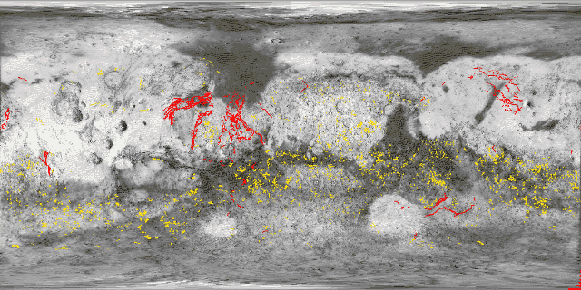
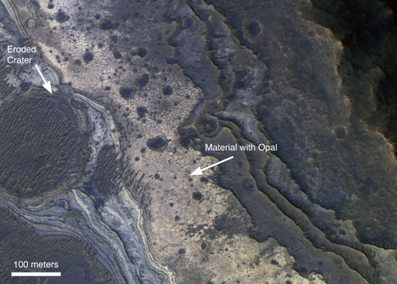
1.2 : 初期の火星大気について
約 38 億年前の火星は液体の水が存在できるほど温暖だった
バレーネットワーク, 含水鉱物
75 K という強い温室効果の存在を示唆
温暖化メカニズムの提案
厚い CO2 大気による温室効果(Pollack et al., 1987)
これだけでは強い温室効果を説明できない(Kasting, 1991)
大気主成分である CO2 の氷雲による散乱温室効果(Forget and Pierrehumbert, 1997 ; 光田, 2007)

Slide 5
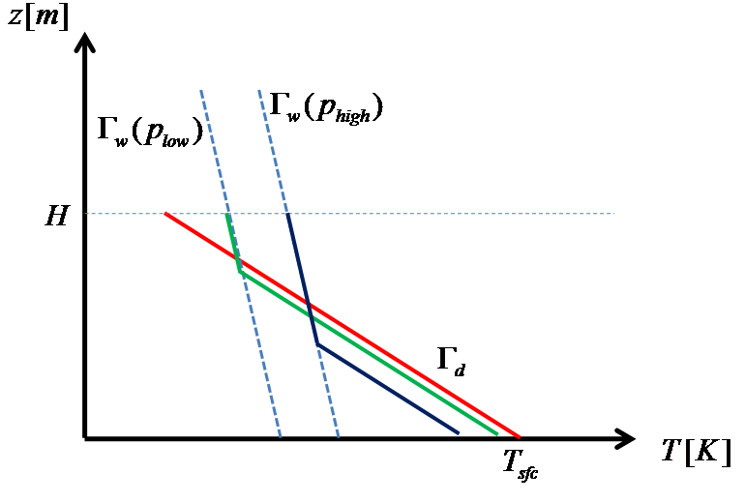
1.3 : Kasting(1991) の主張
CO2 の凝結により地表面温度の上昇は抑制される
簡単の為, 有限の厚さ H の等密度大気を考えると
一般に
大気が厚いほど凝結温度は高く, 地表面温度は小さくなる
厚い大気を考えるだけでは十分な温室効果を得られない

Slide 6
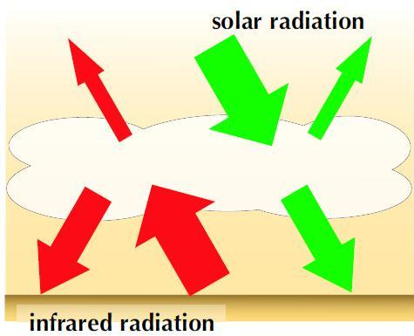
1.4 : 散乱温室効果
CO2 の氷雲による散乱温室効果
CO2 氷雲が惑星赤外放射を選択的に反射
雲粒半径が 10 – 20 μm のときに発生(Pierrehumbert and Erlick, 1998)
初期の火星大気では広範囲にわたって主成分である CO2 が凝結, CO2 氷雲形成
CLOUD

Slide 7
1.5 : 雲の生成要因としての対流
地球の場合
地形による気塊の強制上昇
暖気団の前線面での滑昇
放射冷却
大気下層での加熱による対流
現在の火星でも主成分凝結を伴う対流は発生(Colaprete et al., 2003)
初期の火星においても主成分の凝結を伴う対流も発生していた可能性

Slide 8
1.6 : 研究の目的
主成分凝結を考慮した2次元雲対流モデル
(deepconv /arare)の開発
主成分凝結大気のサーマル上昇実験(北守, 2006)
主成分凝結対流での流れ場と雲の構造の理解
先行研究 : Colaprete et al. (2003)
鉛直流を考慮した 1 次元放射雲解像モデル
問題点 : 1 次元モデルなので, 対流をうまく表現できない
将来的には初期の火星の温暖気候問題に挑戦
CO2 氷雲の散乱温室効果の検証
過去の火星大気で凝結対流により温暖化に寄与可能なサイズ( 10 – 20 μm )の雲粒が生成するだろうか?

Slide 9
目次
はじめに
モデルの概要
計算結果
まとめ

Slide 10
2.1 : 支配方程式
主成分凝結を考慮した準圧縮方程式(Odaka et al.,2005)
熱膨張項
大気質量の減少による圧力低下を表す項
“－”の付いた量は基本場，”´”の付いた量は擾乱場の量をそれぞれ表す

Slide 11
2.2 : 乱流拡散過程
1.5 次のクロージャモデル(Klemp and Wilhelmson, 1978)
大気運動を考えるには乱流運動(小規模運動)を考慮しなければならない
サブグリッドスケールの乱流運動に関する物理量を格子点で表現されている物理量に結び付けて表現

Slide 12
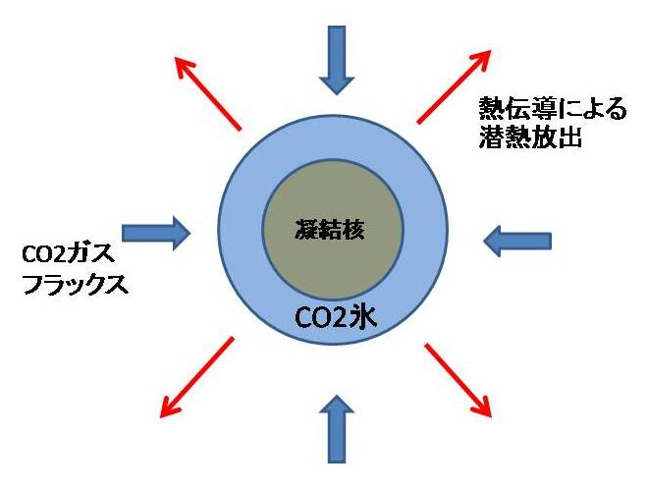
2.3 : 雲物理過程
凝結過程
雲粒は拡散成長で成長(併合成長は無視)
雲粒の重力落下は無視
凝結核数密度は5.0 x 10⁸ m⁻³
(Tobie et al., 2003)
臨界飽和比は 1.0 又は 1.35 (Glandorf et al., 2002)
定式化(Tobie et al.(2003) に基づく)
拡散成長の概念図
 | S<1 | 1<S<Scr | S>Scr
雲なし(ρs = 0) | 何も起きない | 何も起きない | 凝結
雲あり(ρs > 0) | 昇華 | 凝結 | 凝結

Slide 13
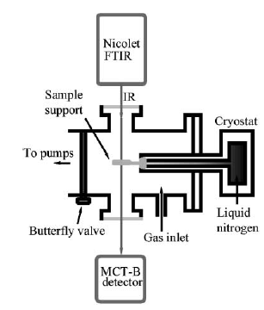
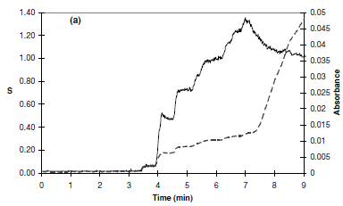
2.4 : 臨界飽和比の重要性
臨界飽和比 Scr
凝結が生じて雲粒が生成されるのに必要な飽和比
地球大気では Scr ～ 1.0
Glandorf et al.(2002)
凝結核として H2O 氷でコーティングされたダストを想定
実験により CO2 氷について Scr ～ 1.35 となることを発見
火星大気は過飽和を許容することを示唆

Slide 14
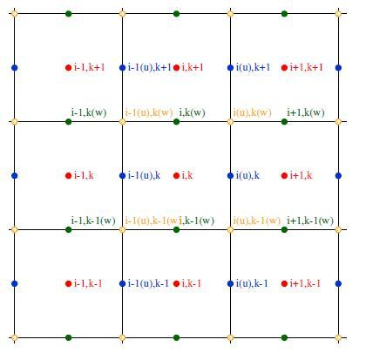
2.5 : 計算スキーム
空間方向の離散化
スカラー量に関する格子点を格子の中心に配置
ベクトル量に関する格子点をスカラー量格子点から半格子ずらして配置
空間微分は 2 次 or 4 次精度の中心差分で離散化
時間方向の離散化(モード別時間分割法)
音波・凝結に関連する項には短い時間ステップ，
それ以外の項には長い時間ステップを使用
短い時間ステップの項はHE-VI法で離散化
水平方向：オイラー法(陽解法)
鉛直方向：クランク・ニコルソン法(陰解法)
長い時間ステップの項はリープフロッグ法で
離散化
モード別時間分割法の概念図
格子点の配置

Slide 15
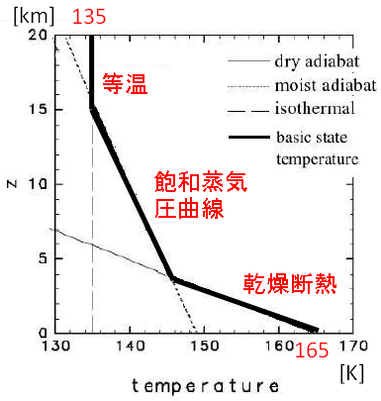
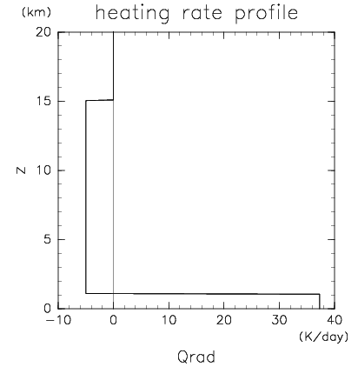
2.6 : 計算設定
計算領域・計算時間
水平 50 km, 鉛直 20 km(格子間隔 200 m)
10 日
境界条件
水平方向 (周期境界)
鉛直方向 (応力なし)
初期条件
温度分布 : 右図参照
最下層にランダムな温位擾乱(最大 1 K)
熱的強制 : 右上図参照
高度 1 -- 15 km で - 5 K/day の一様冷却
高度 0 – 1 km で 37.3 K/day の一様加熱

Slide 16
目次
はじめに
モデルの概要
計算結果
まとめ

Slide 17
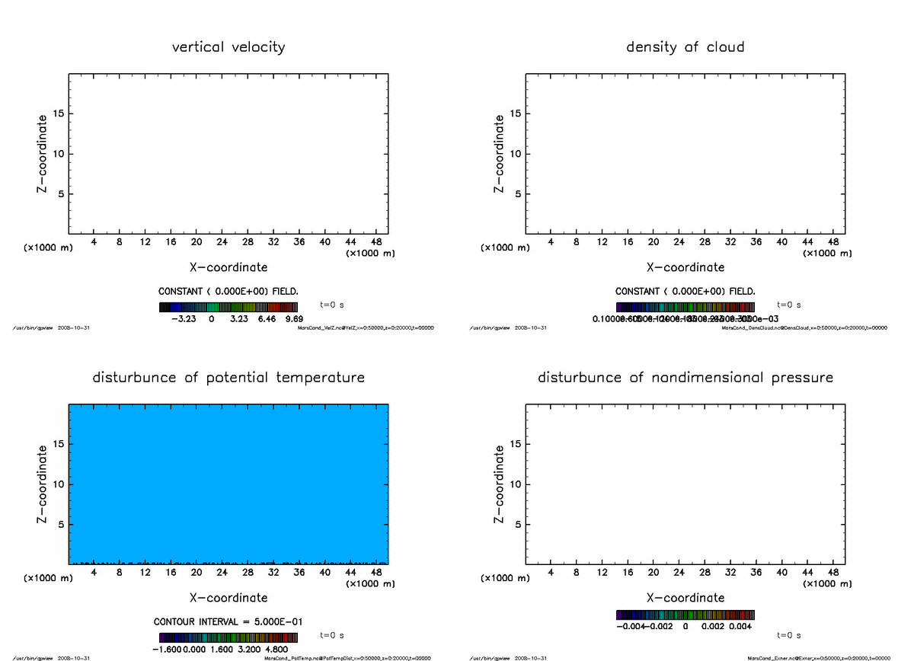
3.1 : Scr = 1.0 の場合

Slide 18
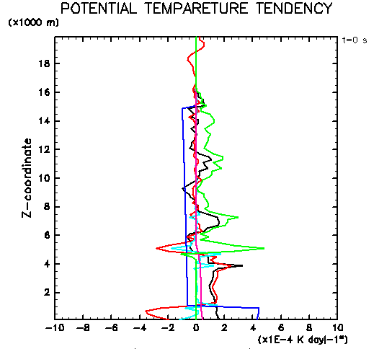
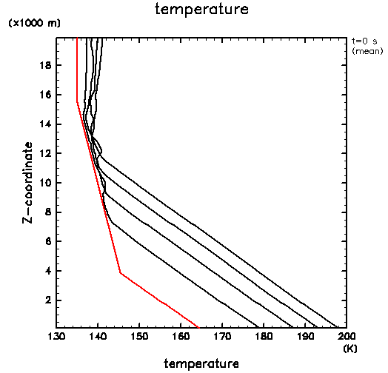
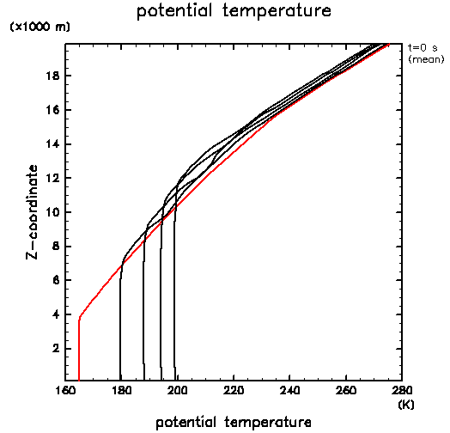
3.2 : Scr = 1.0 の場合
温位の各項の時間変化への寄与(40000 sec)
雲底高度の下では移流(対流)が優勢となり, 温位が上昇
中層では放射冷却と潜熱加熱が大体バランス
対流は雲底高度付近で止まり, 下層の対流領域から上部の雲層への熱の輸送は小さい

Slide 19
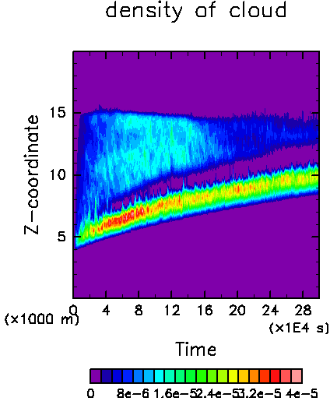
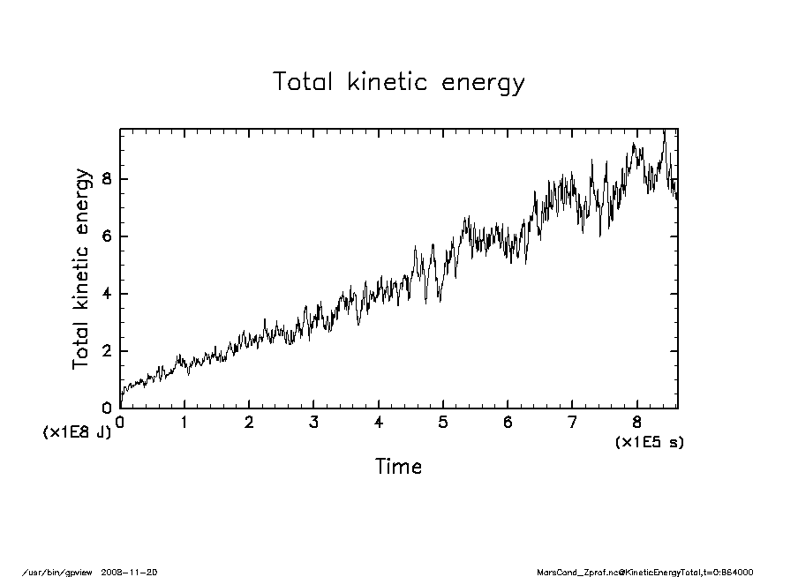
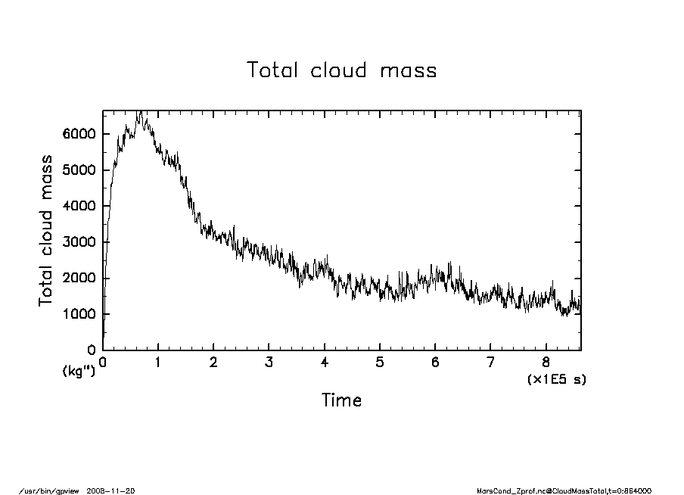
3.3 : Scr = 1.0 の場合
雲密度の時間変化(0—864000sec)
雲底高度は時間とともに上昇(＝乾燥対流領域の拡大)
雲の全質量は時間とともに減少
10 日では平衡状態には達していない
このままいくと雲は全て消え, 乾燥対流の状態で平衡状態を迎える?

Slide 20
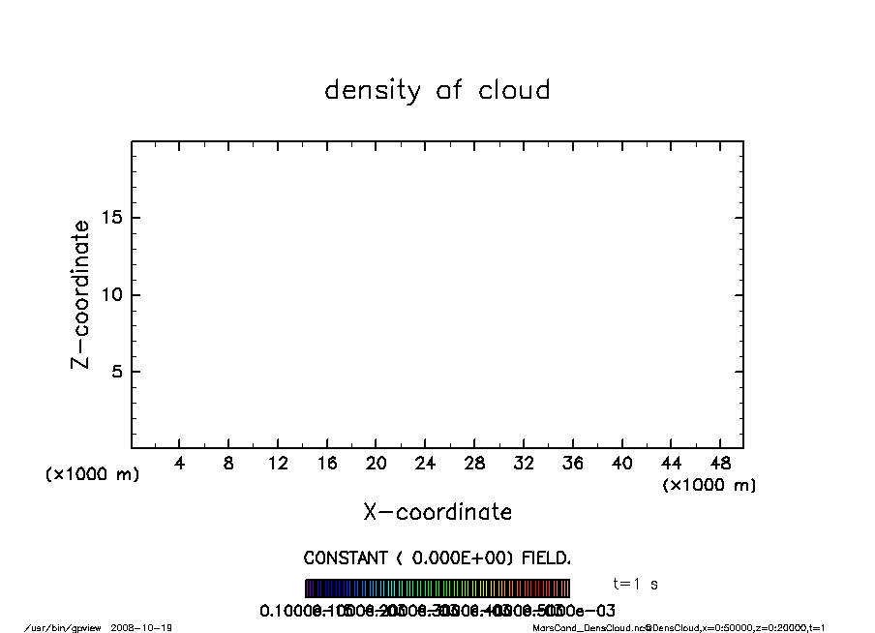
3.4 : Scr = 1.35 の場合

Slide 21
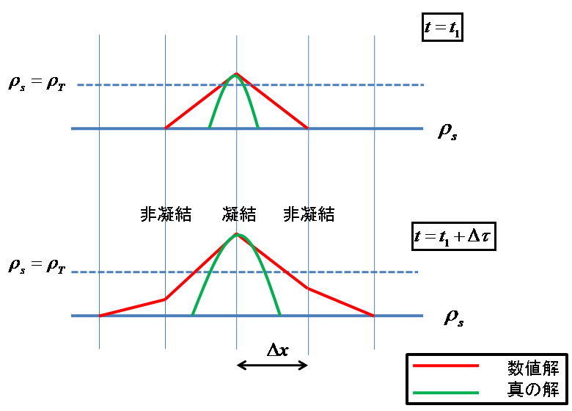
3.5 : Scr = 1.35 の場合
100 m/s で拡大する三角形の不自然な凝結領域
線形論によるとこのような波動は存在しない
雲密度の空間分布がギザギザしている(振動的)
差分誤差による dummy な解である可能性大
作戦 : 凝結過程において雲密度の閾値 ρT を導入
 | S<1 | 1<S<Scr | S>Scr
ρs = 0 | 何も起きない | 何も起きない | 凝結
0 < ρs < ρT | 蒸発 | 何も起きない | 凝結
ρs > ρT | 昇華 | 凝結 | 凝結

Slide 22
3.6 : Scr = 1.35 の場合 (ρT =1e-5)

Slide 23
3.7 : Scr = 1.35 の場合 (ρT =5e-5)

Slide 24
目次
はじめに
モデルの概要
計算結果
まとめ

Slide 25
4.1 : 結果の考察とまとめ
臨界飽和比が1の場合
対流は凝結高度より下層に生成
雲の高密度領域は対流をきっかけとして形成開始
下層の対流と上層の雲領域の間では熱のやりとりがない
臨界飽和比が1より大きい場合, 凝結過程を慎重に取り扱う必要がありそうだ
通常の陽解法・中心差分で解くと差分誤差が発生
現状での課題
過飽和の扱いについて要検討
より精度の良い移流スキームと閾値を併用?
雲粒の重力沈降や併合成長を考慮することが不可欠

Slide 26
4.2 : 参考文献(1)
http://imgsrc.hubblesite.org/hu/db/2001/24/images/a/formats/full_jpg.jpg
http://www.chem.neu.edu/Courses/1131Tom/Lecture25/sld007.htm
http://www.msss.com/http/ps/channels/channel-map.gif
http://www.nasa.gov/mission_pages/MRO/multimedia/20081028.html
Pollack, J. B., Kasting, J. F., Richardson, S. M., Polliakoff. K., 1987 : The case for a wet, warm climate on early Mars, Icarus, 71, 203-224
Kasting, J., F., 1991 : CO2 condensation and the climate on early Mars, Icarus, 91, 1-13
Forget, F., Pierehumbert, R., T., 1997 : Warming Early Mars with carbon dioxide clouds that scatter infrared radiation, Science, 278, 1273-1276
Odaka, M., Kitamori, T., Sugiyama, K., Nakajima, K., Takahashi, Y. O., Ishiwatari, M., Hayashi, Y.-Y., 2005: A formulation of non-hydrostatic model for moist convection in the Martian atmosphere, Proc. of the 38th ISAS Lunar and Planetary Symposium, The Institute of Space and Astronautical Science., 173-175.
Klemp, J. B., Wilhelmson, R. B., 1978 : The simulation of three-dimensional convective storm dynamics. J. Atmos. Sci., 35, 1070-1096
Deadorff, J., W., 1975 : The development of boundary-layer turbulence models for use in studying the severe storm environment. Proc. SESAME Meeting, Boulder, NOAA-ERL, 251-261

Slide 27
4.3 : 参考文献(2)
Glandorf, D., Colaprete, A., Tolbert, M. A., Toon, O. B., 2002 : CO2 snow on Mars and early Earth: Experimental constraints. Icarus, 160, 66-72
Colaprete, A., Toon, O. B., 2003 : Carbon dioxide clouds in an early dense Martian atmosphere, J. Geophys. Res., 108, E4, 5025-5047
光田千紘, 2007 : 放射過程によって調節された二酸化炭素氷雲による古火星大気の温室効果. 北海道大学大学院宇宙理学専攻博士論文
北守太一, 2006 : 大気主成分の凝結を考慮した火星大気非静力学モデルの開発. 北海道大学大学院地球惑星科学専攻修士論文

Slide 28
A : 付録

Slide 29
準圧縮方程式について
弾性系モデル
連続の式で密度の時間変化項を考慮するモデル
連続の式を線形化
系全体の質量保存は保証されない
時間積分にモード別時間分割法を使用できる
計算量を少なくすることが可能
計算不安定を防ぐため音波は短い時間ステップで計算
凝結のタイムスケールは 10 [s] オーダー(北守, 2006)なので, 短い時間ステップで計算
それ以外は長い時間ステップで計算

Slide 30
火星大気を特徴づける数値

Slide 31
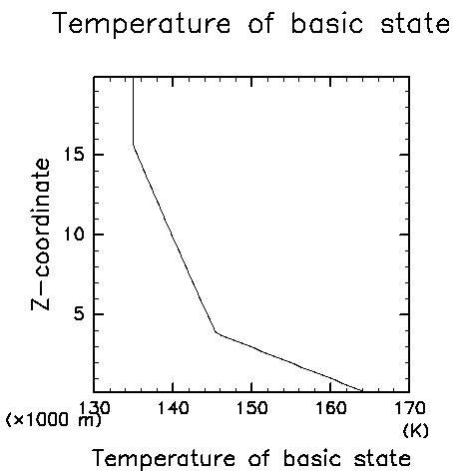
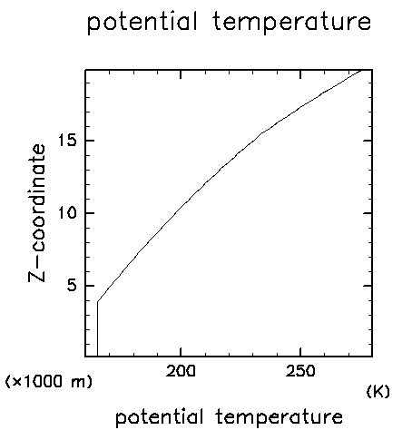
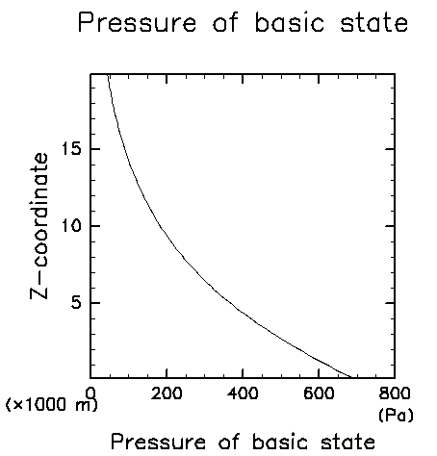
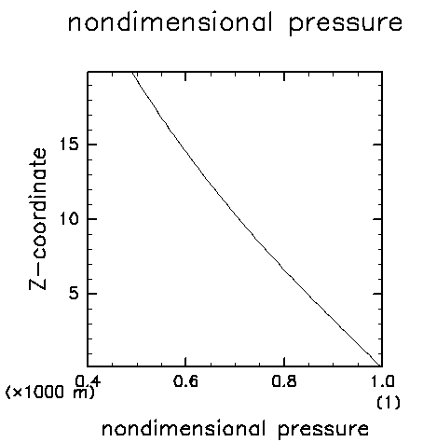
基本場のプロファイル
基本場の温度・温位・圧力・エクスナー関数

Slide 32
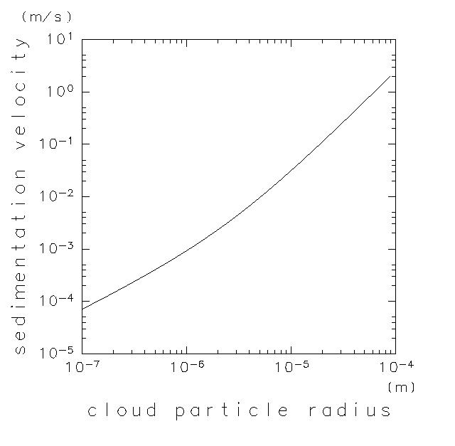
重力沈降に関する議論
Cuningham 補正を加えた Stokes の法則
北守(2006)の見積もりでは雲粒半径のオーダーは 10 μm
10 μm オーダーの雲粒の場合
であり, 100 μm に近づくと落下速度を無視することは不可能

Slide 33
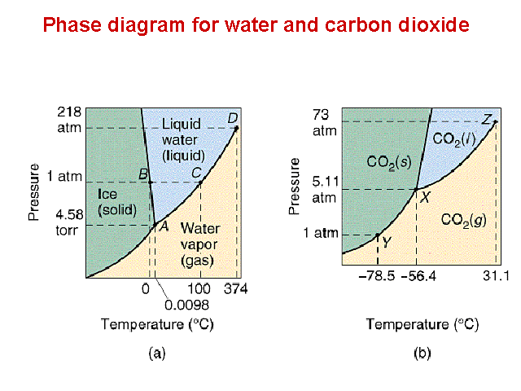
H2O と CO2 の相図

Slide 34
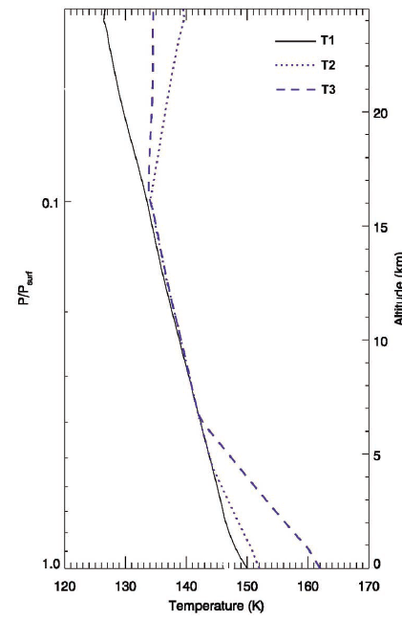
基本場温度分布の引用元
Colaprete and Toon (2002) の温度分布を参照

